Slide 1
算法设计与分析
深圳大学计算机与软件学院
算法设计与分析课程组
2025年3月

Slide 2


任课老师： 李炎然
Email: lyran@szu.edu.cn
Phone: 26733127
Office: 南区计算机楼930
Notes:
介绍个人信息及教学资源

Slide 3
教材
书名：算法导论（第三版）
著者：Thomas H. Cormen, Charles E. Leiserson, and Ronald L. Rivest
译者：殷建平、徐云等
出版社：机械工业出版社
出版日期：2013-01

Slide 4
基本情况
性质：专业核心课（必修）
上课： 周五12节
学时：72（2-2）
实验课：计算楼322周五3\4节
过程考核方法：
平时成绩70％
六次实验作业（报告+PPT讲解）、课后作业
期末考试或大作业 30％

Slide 5
关于实验课的说明
共计六个实验: 每个实验占总评成绩中的10分，第二周开始；
每个实验评分：代码演示+PPT讲解+实验报告，代码演示界面要求清晰明了，开发语言不限，实验报告要独立完成；
PPT讲解至多2人一组，可合作完成讲解与展示，要求内容充实（算法思想介绍，效率分析，算法优缺点，是否有改进空间，实验结果如何，结论等），美观大方，讲解清晰，回答问题正确；
每个实验有两次实验课的时间给老师演示和讲解，超出两周时间可能会降低评分。
严禁任何形式的抄袭，包括代码、PPT、实验报告，大量的相同文字内容及相同图片(课题组有统一查重系统！)。
教师检查只关注算法部分内容，有关程序设计的代码问题一概不回答（问代码是负面的）。

Slide 6
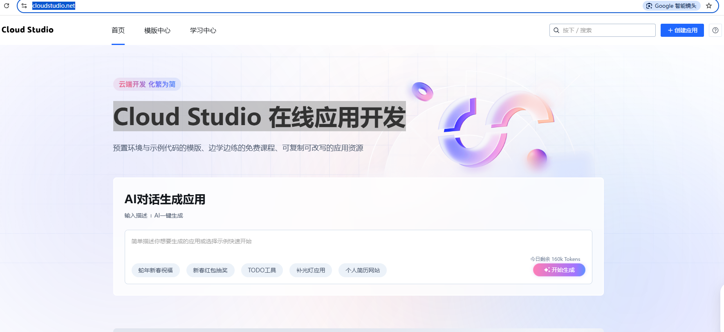
Cloud Studio 在线应用开发
https://cloudstudio.net/
班级课程链接：https://cloudstudio.net/courses/25137793198485504/invite?invitecode=hwyomj

Slide 7
诚信声明
我郑重承诺，本学期算法设计与分析课程中所提交的所有内容为本人独立完成，包括实验报告、源代码、PPT、作业等。我不会拷贝他人成果，也不会将自己的成果拷贝给其他人。我完全理解以下内容：如果我提交的内容存在欺骗，将被取消考试资格。
签名：
日期：

Slide 8
主要内容
序号 | 课程内容 | 对应课本章节
1 | 算法复杂度分析 | 第1、2、3章
2 | 递归、分治策略 | 第4章
3 | 堆、堆排序、二叉搜索树 | 第6、12章
4 | 排序算法 | 第7、8、9章
5 | 哈希（散列） 表 | 第11章
6 | 回溯法 | 课本中没有对应
7 | 动态规划 | 第15章
8 | 贪心算法 | 第16章
9 | 摊还分析 | 第17章
10 | 图 | 第22-26章
11 | NP理论 | 第34章

Slide 9
课程计划安排
周次 | 实验
1 第一章
2 第二章1 | 实验1 排序算法性能分析
3第二章2
4 第四章 | 实验2分治法求解“最近点对” 问题
5第四章
6第六章 | 实验3 回溯（地图填色）
7第六章
8第七章
9第九章1 | 实验4 动态规划（鸡蛋掉落问题）
10第九章2
11第九章3
12第三章 | 实验5 图论（桥）
13第三章
14第五章
15第八章1 | 实验6 图论（最大流）
16第八章2
17第十章
18 复习 | 大作业或考试

Slide 10


从腾讯的一道面试题说起
有1000瓶水,其中有一瓶水有毒。小白鼠只要尝一点带毒的水，24小时后就会死亡。
至少要多少只小白鼠才能在24小时后鉴别出那瓶有毒的水?
…
…
Notes:
Bloom Filter算法

Slide 11
答案
以3只老鼠确定8个瓶子为例： 0 0 0=0 0 0 1=1 0 1 0=2 0 1 1=3 1 0 0=4 1 0 1=5 1 1 0=6 1 1 1=7
混合出3瓶水，分别让3只老鼠喝，根据死亡老鼠的二进制码，确定有毒水瓶。
根据2¹⁰=1024，
10个老鼠可以确定
1000个瓶子具体
哪个瓶子有毒。

Slide 12
为什么他能想到？
对于天才，灵光一闪的背后是庞大的无意识洪流，这种无意识是以什么为根据运行的，这是一个无法预测和控制的问题。
普适性的解题思路：
Step 1：1000是大数，把问题做对数分解，不难想到2¹⁰=1024，
Step 2：既然有2¹⁰=1024，可以把问题简化为2³=8，8个瓶子需要几只老鼠？考虑小规模问题！
Step 3: 一只老鼠有两种状态：生、死！联想到3-8译码器电路或地址总线寻址？小规模求解思路！
000
001
010
011
100
101
110
111

Slide 13
这个问题与算法的关系
实际问题：如何用最少的老鼠检验毒水的瓶子？
如何把大规模转化成小规模问题？——算法思想
设计一个算法进行求解！ ——算法设计
这个算法效率如何？ ——算法分析
本课程希望你掌握：
一个问题如何利用现有算法求解？
如何利用已有算法的思想创造新算法求解问题？
对设计好的算法如何评价性能？

Slide 14
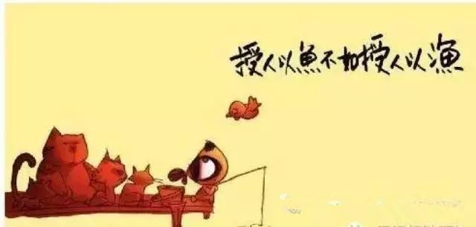
为什么要学习算法？
受过良好训练的计算机科学家知道怎样处理算法：如何构造算法、操作算法、理解算法及分析算法——
算法是计算机科学的基石；
程序=数据结构+算法——算法是解决实际问题的手段
将知识表示为算法，把知识教授给计算机。
一个人只有把知识教给“计算机”，才能“真正”掌握它。
授人以鱼，不如授人以渔

Slide 15
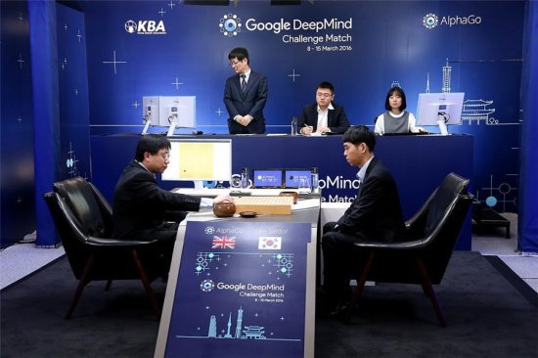

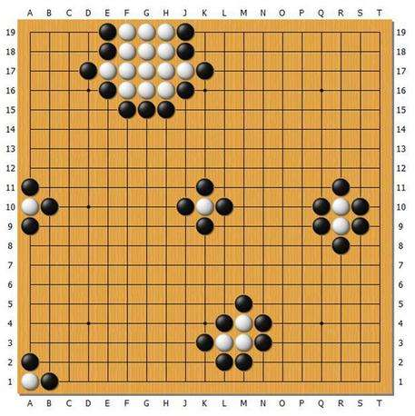
人工智能
Vs
Lee Sedol
李世石
黃士杰
李世石
AlphaGo 4-1 赢
AlphaGo：
蒙特卡洛搜索算法+神经网络
15 March 2016
3³⁶¹
非常非常大的数1.74*10¹⁷²！
Notes:
19*19=361; 3.15*10^7;5.49*10^18; 1.7408965065903 * 10^172 蒙特卡洛搜索

Slide 16
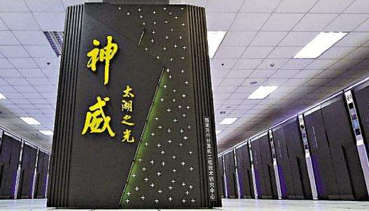
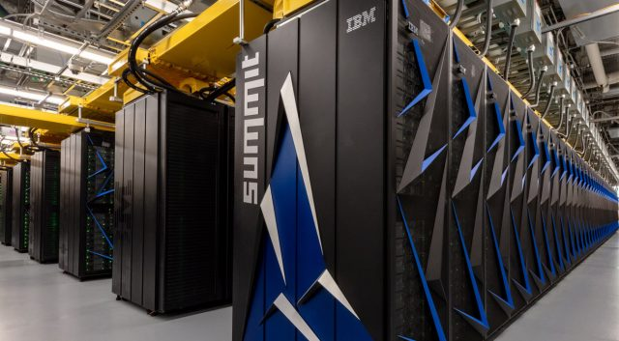
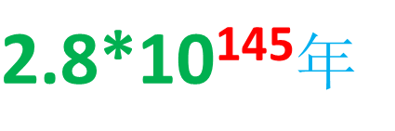
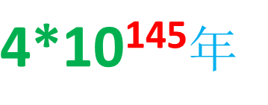

人工智能
神威每秒12.5亿亿次10¹⁸
Summit 每秒20亿亿次10¹⁸
$$\frac{\text{1.74∗}\text{10}\text{172} }{365∗24∗60∗60∗12.5∗\text{10}\text{1}8}$$
3³⁶¹
$\text{4∗10}\text{145}$年
$\text{2.8∗10}\text{145}$年
非常非常大的数1.74*10¹⁷²
现有超级计算机无能为力！

Slide 17

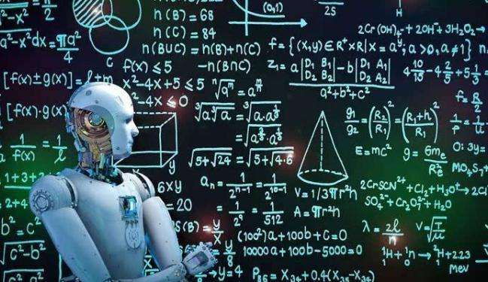
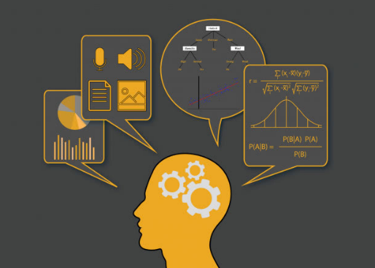
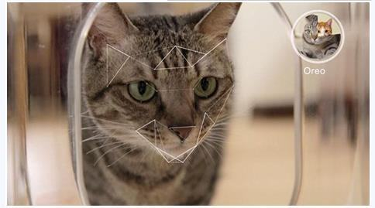
人工智能
终极目标：探讨智能形成的基本机理，研究利用自动机模拟人的思维过程。
近期目标：研究如何使计算机做那些靠人的智力才能做的工作。
核心：数学理论、算法、硬件技术等多领域、多学科交叉组成。

Slide 18
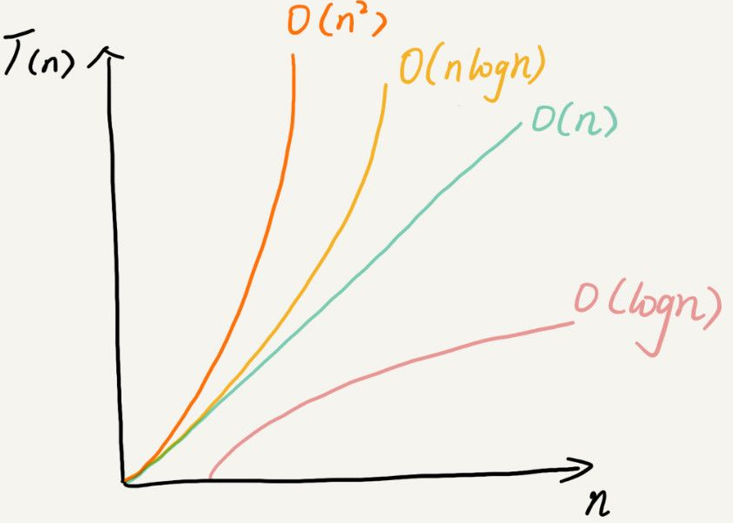
第一章 算法复杂度分析
1.1 算法基本概念
1.2 插入算法分析举例
1.3 复杂度分析
渐近记号 O θ Ω
常用函数
Notes:
数据结构是入门课程/算法分析是高级课程
数据结构解决具体的问题/算法分析考虑解决问题的一般方法
算法能解决的问题种类是有限的：如，不能找到使人生活愉快的算法，也不能找到一个使人富有和出名的算法。也不能找到一个算法使得考试得100分。

Slide 19
1.1 算法基本概念 —什么是算法？
算法的形式定义是指一种明确、有限、确定且可执行的计算过程。它接受一个或多个输入，经过一系列步骤后，输出一个或多个结果，以解决特定问题。
Problem
Algorithm
“Computer”
Input
Output
Notes:
多种定义方式

Slide 20
1.1 算法基本概念 —算法
算法是若干指令的有穷序列，满足性质：
输入：有外部提供的量作为算法的输入。
输出：算法产生至少一个量作为输出。
确定性：组成算法的每条指令是清晰，无歧义的。
有限性：算法中每条指令的执行次数是有限的，执行每条指令的时间也是有限的。
可行性: 算法是能够有效解决问题的。

Slide 21
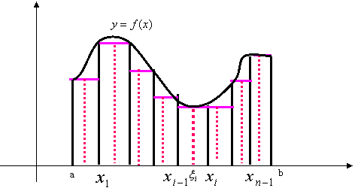
1.1 算法基本概念—问题求解过程
理解问题
精确解或近似解
选择数据结构
算法设计策略
设计算法
证明正确性
分析算法
设计程序
Notes:
1、问题是否属于或者近似某些常见的问题，有则可借助现有算法求解，否则只能自己设计
2、计算设备的性能。RAM模型和并行算法不同
3、某些重要问题，如平方根，非线性方程组，求定积分无法求得精确解；某些问题复杂度太高，精确解的时间无法接受，如旅行商问题。近似解可能和精确解非常接近。
4、数据结构。。。。

Slide 22
1.1 算法基本概念—算法分析 (1)
《数据结构与算法》课讲述过一部分算法分析基础；
如何判断算法“好”与”不好”?
正确性
时间效率
空间效率
算法分析是指对算法所需的时间和空间等资源进行预测
途径
理论/数学上的分析 先验分析
经验/计算机上的执行情况 后验分析
Notes:
最优性和问题有关，和算法无关：
有时很容易，如查找或者排序；有时很难，如矩阵乘法

Slide 23
1.1 算法基本概念—算法分析 (2)
算法复杂性 = 算法所需要的计算机资源
算法的时间复杂性T(n)，其中n是问题的输入规模。
最坏情况下的时间复杂性
T_{max}(n) = max{ T(I) | size(I)=n }
最好情况下的时间复杂性
T_{min}(n) = min{ T(I) | size(I)=n }
平均情况下的时间复杂性
T_{avg}(n) =
其中I是问题的规模为n的实例，p(I)是实例I出现的概率
算法的空间复杂性S(n)；

Slide 24
1.1 算法基本概念—算法分析 (3)
算法运行时间的阶较简明地刻画了一个算法的效率，并作为不同算法进行比较的工具；
当输入规模足够大时，运行时间中的低阶项和最高次项的常数系数可以忽略；
输入规模足够大到只需考虑运行时间的增长量级时，研究的算法效率即为渐近效率。亦即，只关心从极限的角度考虑运行时间如何随输入规模的增大而增长。
渐近效率更高的算法，对大规模的输入是更好的。（对小规模的输入则不一定！）

Slide 25
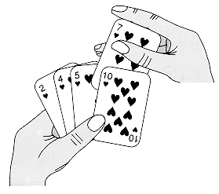
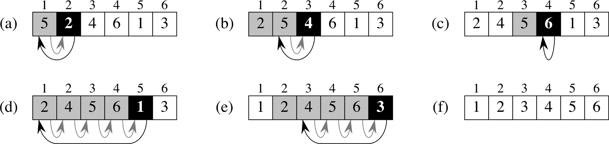
1.2 插入排序 (1)
排序问题
输入: n个数的一个序列 ⟨a₁, a₂, …, a_{n}⟩.
输出: 输入序列的一个排列⟨a'₁, a'₂, …, a'_{n}⟩，满足a'₁ ≤ a'₂ ≤ … ≤ a'_{n}

Slide 26
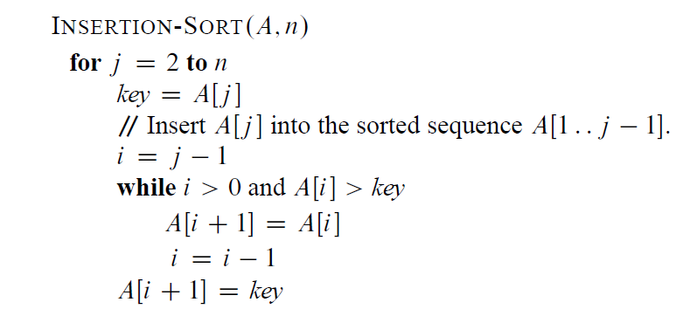
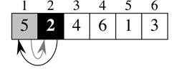
1.2 插入排序 (2)
算法伪代码

Slide 27
1.2 分析插入排序算法 (1)
假定一种单处理器计算模型—随机访问模型(Random-Access Machine, RAM)：指令一条接一条执行，没有并发操作。
简单起见，假设每条指令所需时间均为常量。
算术指令：加法、减法、乘法、除法、取余，向下取整、向上取整
数据移动指令：装入、存储、复制
控制指令：条件与无条件转移、子程序调用与返回。
RAM模型中的数据类型有整数型和浮点实数型。
不考虑内存层次的影响。
Notes:
c ≥ 1 ➔ we can hold the value of n ➔ we can index the individual elements.
c is a constant ➔ the word size cannot grow arbitrarily.

Slide 28
1.2 分析插入排序算法 (2)
一个算法的运行时间是指在特定输入下，执行基本操作或步数。。
基本操作： 对算法运行时间影响最大的操作，通常是算法最内层循环中最费时的操作。
定义“步”的概念尽量独立于机器。
算法的运行时间严重依赖于问题的输入规模。一般地，算法的运行时间与输入规模同步增长。即使规模相同的两个不同输入，其运行时间也可能差别很大。例如：当插入排序在处理(1)已排序好的n个元素数组和(2)逆序排列的n个元素数组时。

Slide 29
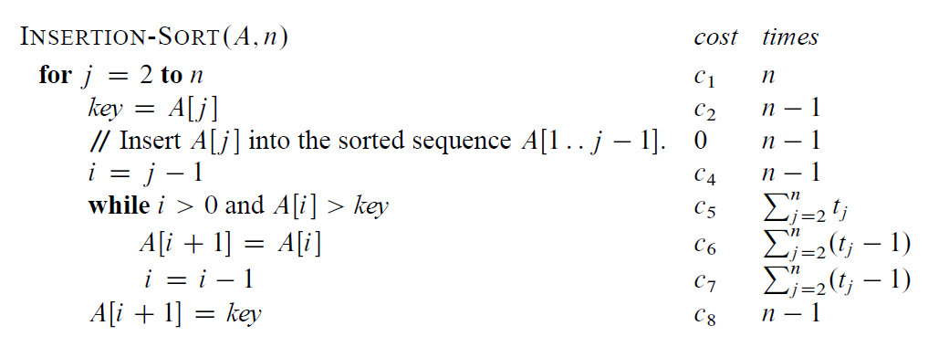
1.2 分析插入排序算法 (3)
假定每次执行第i行所花的时间是常量c_{i}；
对 j = 2, 3, … n, 假设t_{j}表示对值 j 执行while循环测试的次数。
当一个for或while循环按通常的方式（由于循环头中的测试）退出时，执行测试的次数比执行循环体的次数多1。

Slide 30

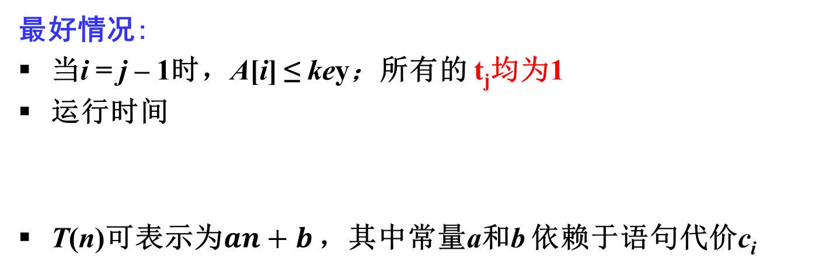
1.2 分析插入排序算法 (4)
插入排序的运行时间:
运行时间取决于t_{j} 的值，其随输入问题的情况而定。
数组已排好序
最好情况:
当i = j – 1时，A[i] ≤ key；所有的 t_{j}均为1
运行时间
T(n)可表示为$an+b$ ，其中常量a和b 依赖于语句代价c_{i}
线性函数

Slide 31
1.2 分析插入排序算法 (5)
最坏情况:
在整个循环测试中，总是A[i] > key 。
必须将每个元素A[j]与整个已排序子数组A[1,...,j-1]中的每个元素进行比较。➔ t_{j} = j .
数组已逆序排好
6 | 5 | 4 | 3 | 2 | 1
二次函数
T(n)表示为an² + bn + c，其中常量a, b和c 依赖于语句代价c_{i}

Slide 32
1.2 分析插入排序算法 (6)
最坏情况与平均情况分析：
通常关心最坏情况运行时间：
算法的最坏情况运行时间给出了任何输入的运行时间的一个上界
对某些算法，最坏情况经常出现
有时定义平均情况较为困难
平均情况的时间复杂度往往与最坏情况一样
例子: 对插入排序而言，平均情况运行时间仍是n的二次函数
平均情况分析：
通常假定一个特定规模下的所有输入的“平均性”都是一样的
也可以采用随机算法强制达到平均
Notes:
Use “search” as an example to explain “average case”.
Average case: One may assume that all possible input instances have the same probability to occur. But in practice, different instances often have different probabilities. For example, students’ GPA values do not have uniform distribution among the possible values in [0, 4].

Slide 33
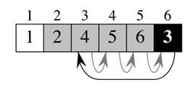
1.2插入排序算法平均情况分析（7）
t_{j}理解为随机变量
参看最坏情况下t_{j} = j ，T(n)表示为an² + bn + c ，则平均情况下的运行时间仍是n的二次函数。
课后作业：平均复杂度？

